Slide 1
Exercice diagramme d’activité : Impression de fichiers
Réaliser le diagramme d’activité associé à l’impression de fichier à partir d’un ordinateur vers une imprimante via un spool d’impression en faisant apparaître le flux d’objets et l’envoi / réception du signal

Slide 2
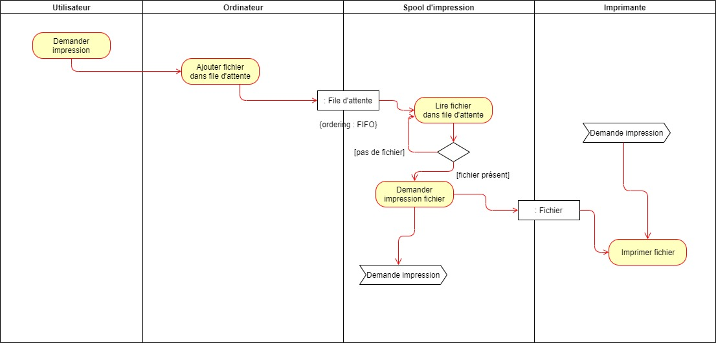
Elaboration d’un diagramme d’activités : Solutions

